Slide 1
一起來猜謎!
開始

Slide 2

人拿著一把刀猜一個字?
刀
人
分

Slide 3

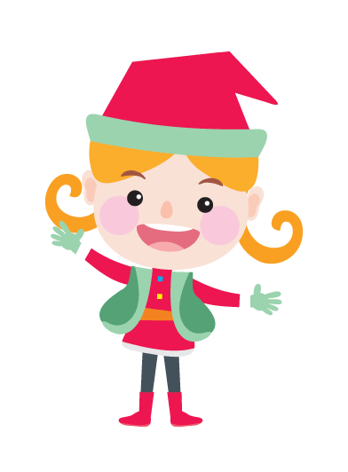
答錯了!
重來!

Slide 4
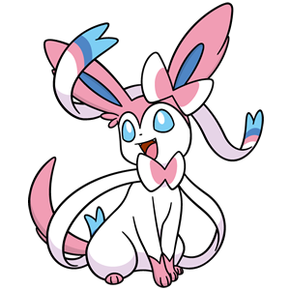
你答對了!
再來一次!

